Slide 1
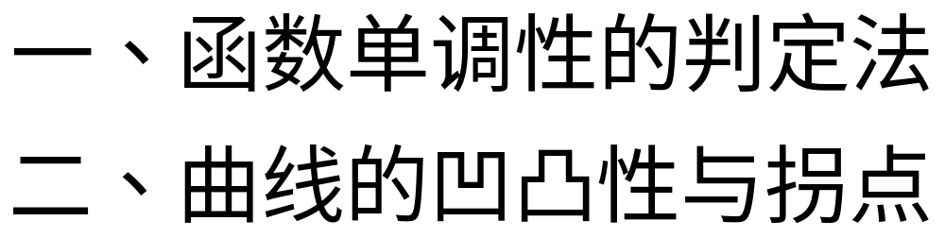

Slide 2
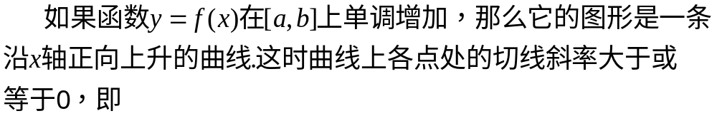

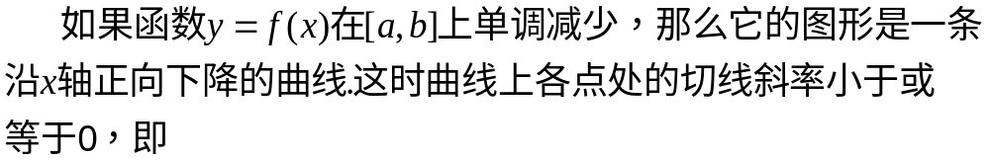


Slide 3









一、 函数单调性的判定法
定理 1. 设函数
在开区间 I 内可导,
若
则 在 I 内单调递增
(递减) .
证: 无妨设
任取
由拉格朗日中值定理得
故
这说明 在 I 内单调递增.

Slide 4

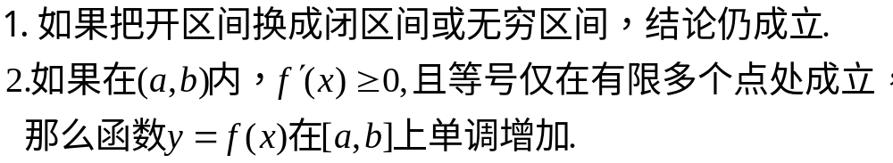
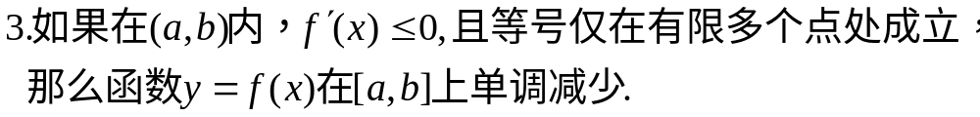

Slide 5

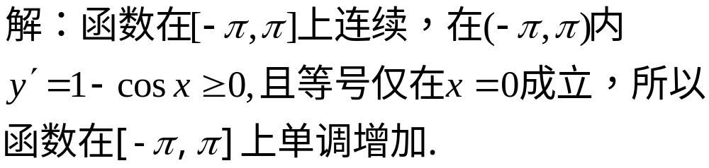

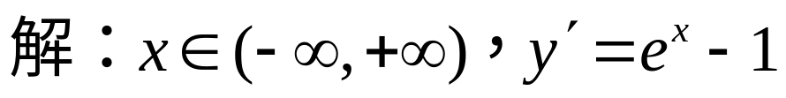

Slide 6

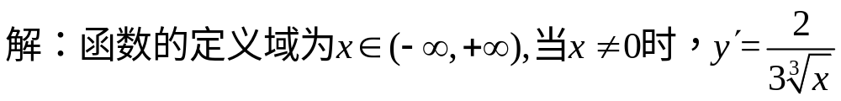


Slide 7
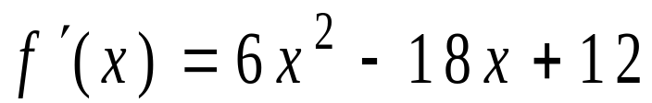



























例4. 确定函数
的单调区间.
解:
令
得
故
的单调增区间为
的单调减区间为
机动 目录 上页 下页 返回 结束

Slide 8


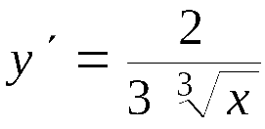









说明:
单调区间的分界点除驻点外,也可是导数不存在的点.
例如,
2) 如果函数在某驻点两边导数同号,
则不改变函数的单调性 .
例如,
机动 目录 上页 下页 返回 结束

Slide 9
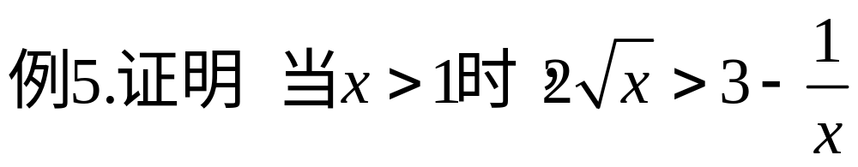
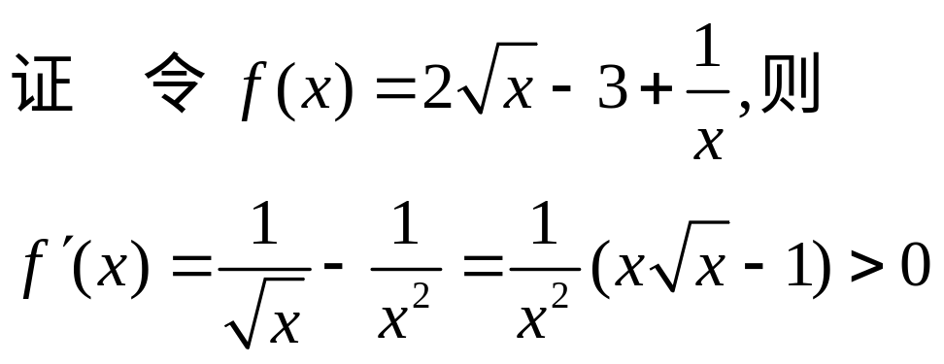

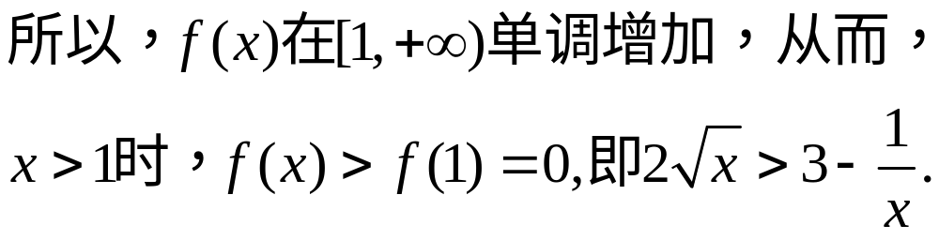

Slide 10
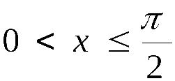
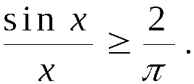
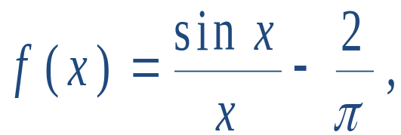
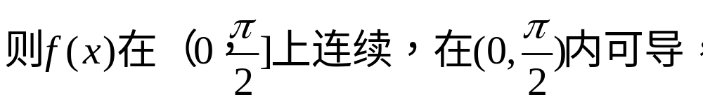
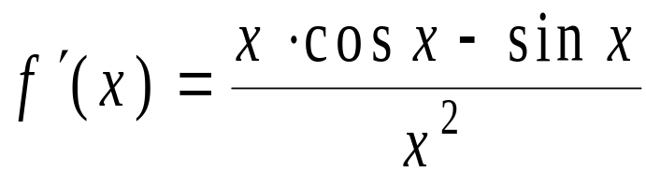
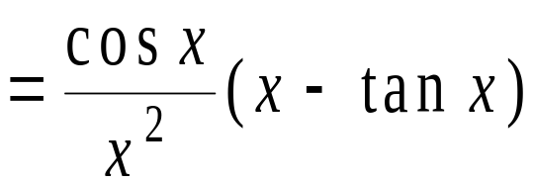





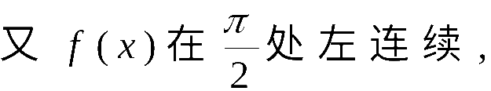
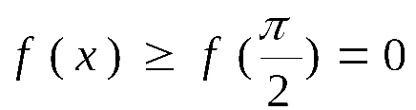
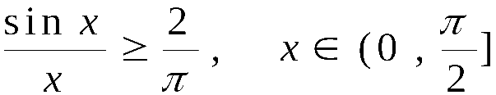
例6. 证明
时, 成立不等式
证: 令
且
证
因此
从而
证明 目录 上页 下页 返回 结束
Notes:
运行时, 点击按钮“证” 或“证明”, 可显示该不等式的证明过程, 证毕自动返回.

Slide 11


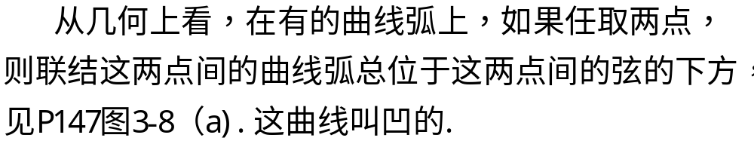
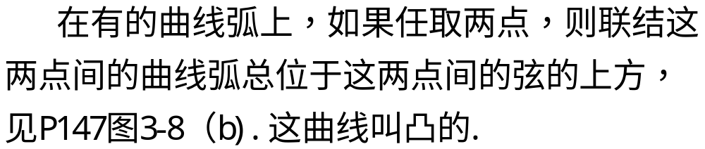

Slide 12


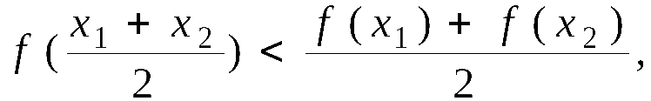








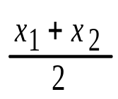

定义 . 设函数
在区间 I 上连续 ,
(1) 若恒有
则称
图形是凹的;
(2) 若恒有
则称
图形是凸的 .
连续曲线上有切线的凹凸分界点
称为拐点 .
机动 目录 上页 下页 返回 结束

Slide 13

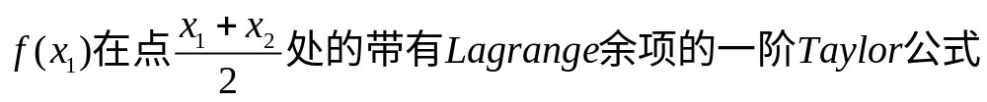
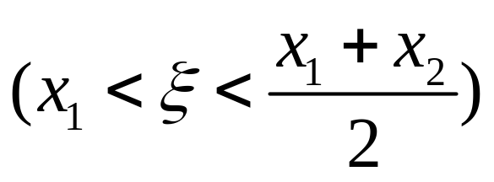

Slide 14
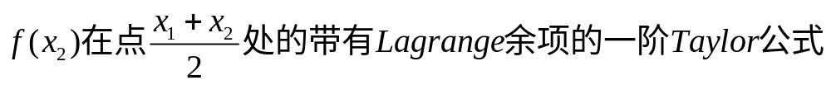
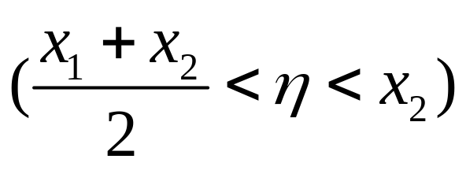
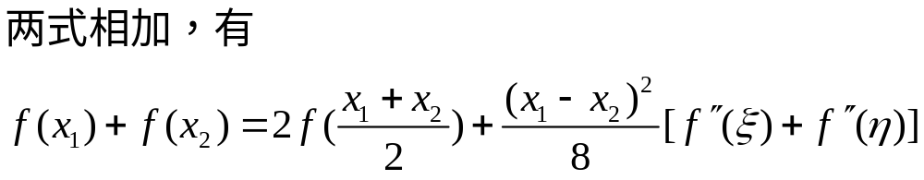

Slide 15
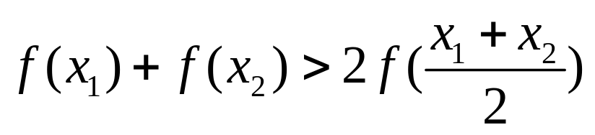

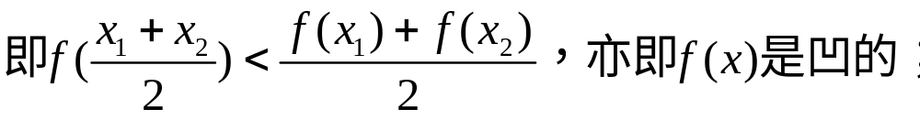

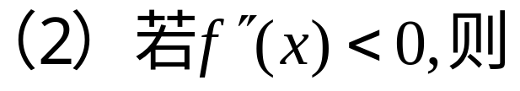
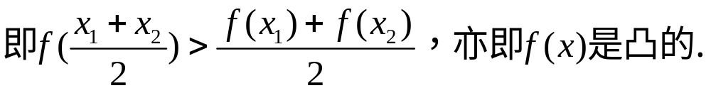


Slide 16


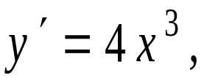














例7. 判断曲线
的凹凸性.
解:
故曲线
在
上是向上凹的.
说明:
1) 若在某点二阶导数为 0 ,
在其两侧二阶导数不变号,
则曲线的凹凸性不变 .
2) 根据拐点的定义及上述定理, 可得拐点的判别法如下:
若曲线
或不存在,
但
在 两侧异号,
则点
是曲线
的一个拐点.
机动 目录 上页 下页 返回 结束

Slide 17

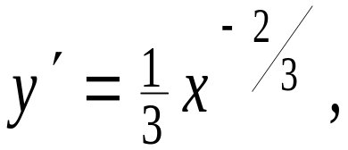
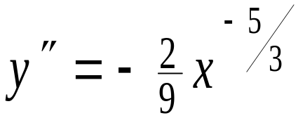











例8. 求曲线
的拐点.
解:
不存在
凹
凸
因此点 ( 0 , 0 ) 为曲线
的拐点 .
机动 目录 上页 下页 返回 结束

Slide 18

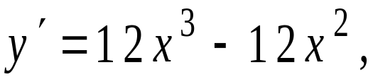

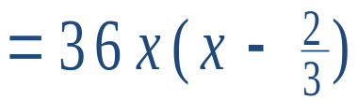

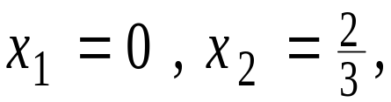
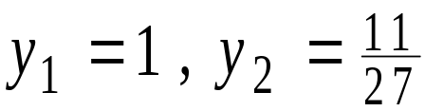
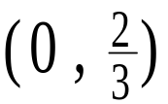

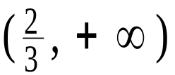
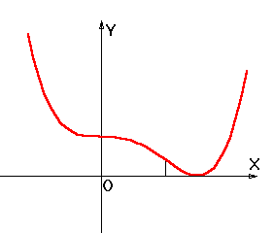






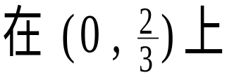
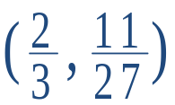
例5. 求曲线
的凹凸区间及拐点.
解:
1)定义域为R
2) 求拐点可疑点坐标
令
得
对应
3) 列表判别
凹
凸
凹
故该曲线在
及
上向上凹,
向上凸 ,
点 ( 0 , 1 ) 及
均为拐点.
机动 目录 上页 下页 返回 结束

Slide 19



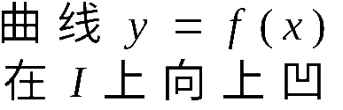

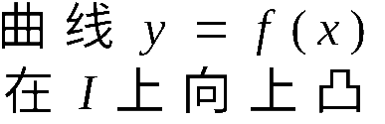
内容小结
1. 可导函数单调性判别
在 I 上单调递增
在 I 上单调递减
2.曲线凹凸与拐点的判别
+
–
拐点
— 连续曲线上有切线的凹凸分界点
机动 目录 上页 下页 返回 结束

Slide 20






思考与练习
1. 设在
上
则
或
的大小顺序是 ( )
提示: 利用
单调增加 ,
及
机动 目录 上页 下页 返回 结束

Slide 21
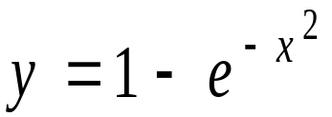





2. 曲线
的凹区间是
;
凸区间是
及
;
拐点为
.
提示:
第五节 目录 上页 下页 返回 结束

Slide 22

















证明:
当
时，
有
令
, 则
即
机动 目录 上页 下页 返回 结束

Slide 23


